Slide 1
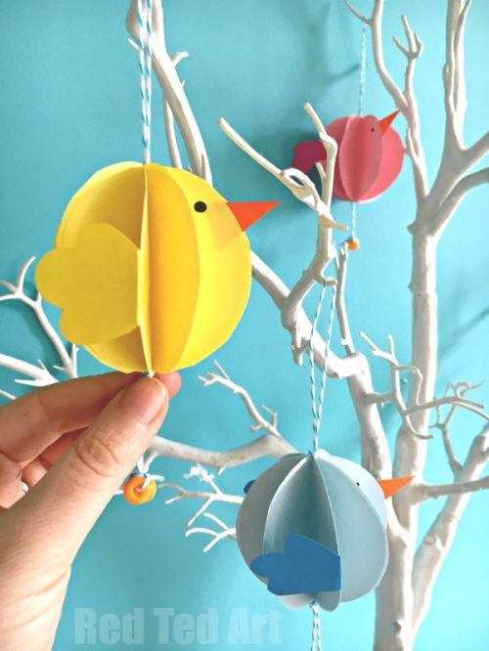
Lente knutsel!
vogels

Slide 2
Hallo allemaal,
Hoe is het met jullie? Genieten jullie tussen al het werk ook nog een beetje van het zonnetje?
Misschien ben je soms even een beetje boos, verdrietig of mis je al je vrienden en vriendinnen van school.. of de juf natuurlijk, en is je ‘werk’ plek ook nog eens zo saai?
Dan heb ik iets leuks voor je! Doe maar mee!

Slide 3
Dit gaan we maken!

Slide 4
Stap voor stap ga ik het werkje uitleggen in deze powerpoint. Vind je het nu toch makkelijker om een filmpje te zien? Dan kan dat ook via deze link.
(het filmpje is Engels gesproken)
https://nl.pinterest.com/pin/301600506298420788/

Slide 5
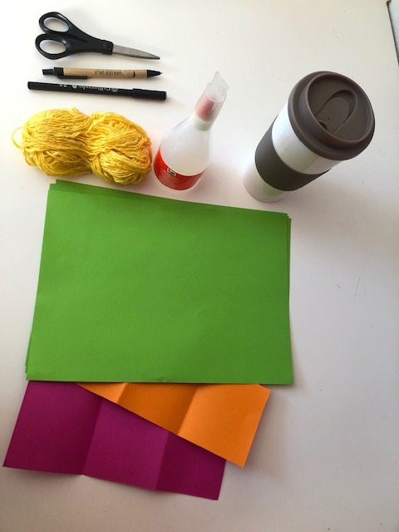
Stap voor stap
Dit heb je nodig:
Schaar
Lijm
Beker
Gekleurd papier
Pen of potlood
Een zwarte stift
Stukje touw
(eventueel wat kraaltjes)

Slide 6
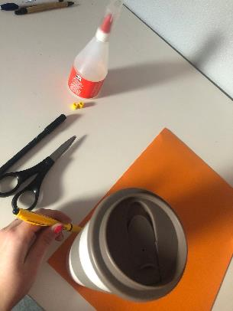
Stap 2
Je pakt het papier en tekent met je beker een rondje.
In totaal heb je 8 rondjes nodig.

Slide 7
Stap 3 knip de rondjes uit. Ik heb het papier zo gevouwen dat ik alle rondjes in één keer kan uitknippen. Je mag het ook per rondje uitknippen. Kijk maar wat jij fijn vindt.
(zorg dat je in totaal 8 rondjes hebt)

Slide 8
Stap 4 – vouw alle rondjes dubbel.

Slide 9
Stap 5
Plak het snaveltje met een klein beetje lijm aan de binnenkant van één van de rondjes. Dit wordt de voorkant van het vogeltje.
Knip een snaveltje.
Dit doe je door een kleine driehoek te knippen uit een stuk gekleurd papier.

Slide 10
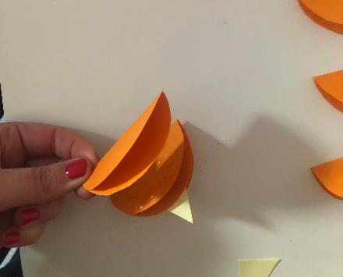
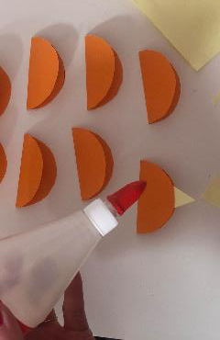
Stap 6 Plak nu alle gevouwen rondjes op elkaar. - doe een beetje lijm op de helft van het rondje met het snaveltje. - Plak een ander rondje hier gelijk bovenop. Let op: houd alle rondjes wel gevouwen.

Slide 11
Stap 7
Plak op deze manier alle rondjes op elkaar. Nu krijg je een stapeltje.

Slide 12
Stap 8
Nu pak je een stuk touw.
Vouw het touw dubbel en zorg dat je bovenin een beetje ruimte over hebt zodat je straks het vogeltje kan ophangen.
Kijk maar even naar de foto.

Slide 13
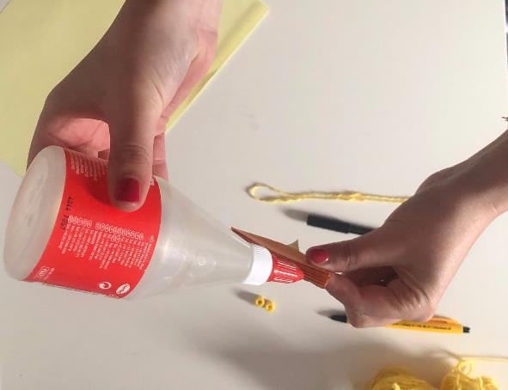
Stap 9
Doe best wel veel lijm op de dikke rand van de stapel rondjes die je op elkaar hebt geplakt.
Plak het touw op deze rand.

Slide 14
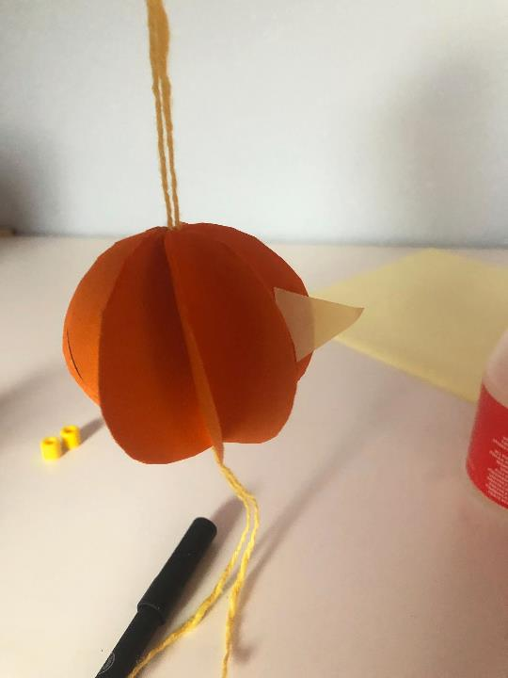
Stap 10
Nu kun je het rondje dichtplakken!
TADAAA! Kijk eens wat leuk!

Slide 15
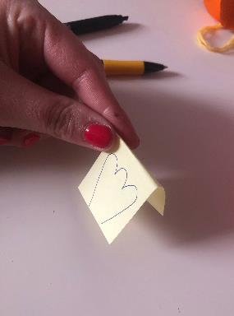
Stap 11 versieren maar!
Ogen vleugels

Slide 16
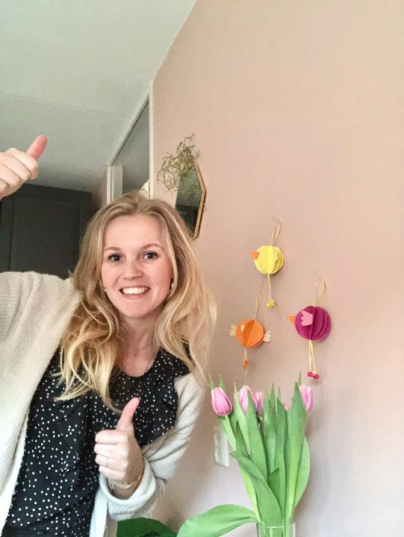
Nu zijn ze af. Geef ze maar een leuk plekje.
Ik hoop dat het is gelukt. Groetjes van de vrolijke vogels en van mij!
Juf Nicole

